Slide 1
The Application of Web Crawler in City Image Research

Slide 2
INTRODUCTION
隨著網路媒體平台上發表和影音數量的急劇增加，
通過分析與特定城市相關的網路大數據，
網路爬蟲是根據特定的網路搜索策略自動從互聯網上爬取網頁信息
搜索引擎有Google 、 Bing 、 Yahoo 、百度、知乎、豆瓣等。
通過搜索引擎收集信息是研究城市形象的一種簡單有效的方法。

Slide 3
RELATED WORKS
設計了有效的深度網路採集系統，提出一個兩階段增強的網路爬蟲框架
提出分佈式爬蟲系統
一種可擴展的網路爬蟲，該爬蟲採用了在 Windows Azure 雲平台。

Slide 4
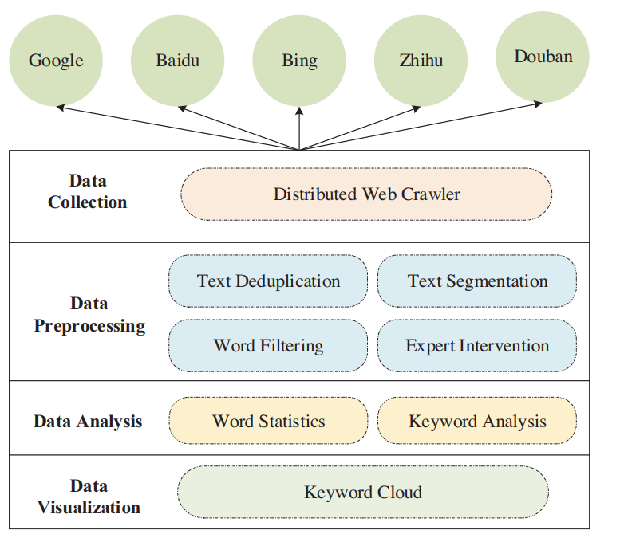
MODEL AND ARCHITECTURE

Slide 5
MODEL AND ARCHITECTURE
Data Collection Module
網路爬蟲必須解決幾個問題
分佈式爬蟲架構

Slide 6
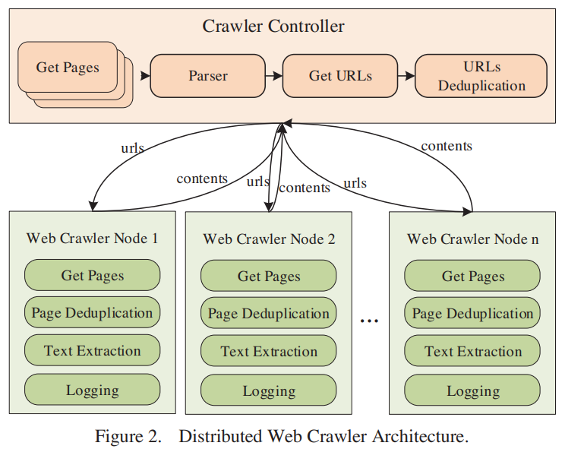
MODEL AND ARCHITECTURE

Slide 7
MODEL AND ARCHITECTURE
Data Preprocessing Module
Data Analysis Module
Data Visualization Module

Slide 8
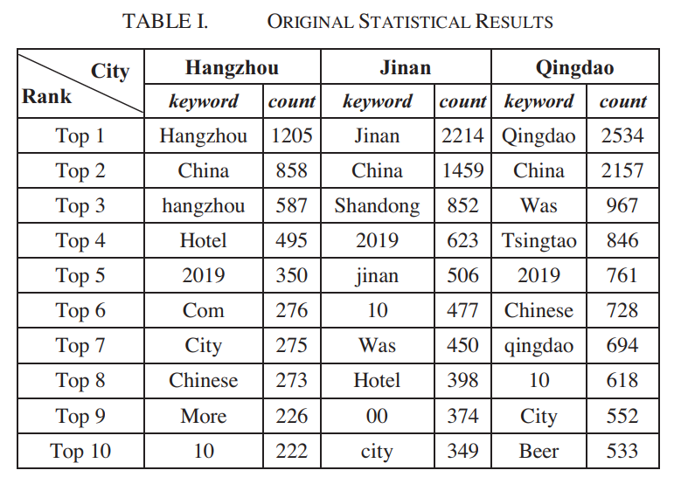
EXPERIMENTAL EVALUATION

Slide 9
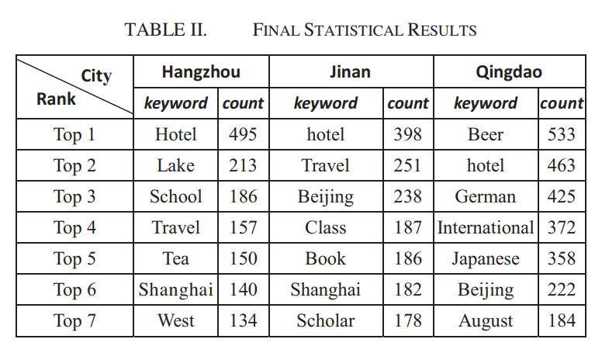
EXPERIMENTAL EVALUATION

Slide 10
CONCLUSIONS AND FUTURE WORK
網路爬蟲技術來捕獲和分析城市相關信息。
程序的處理流程包括數據採集、數據預處理、數據分析和數據可視化。
結果有助於城市管理者掌握城市形象且研究成果已被採用。
將構建一個詞源圖來分析每個詞的來源，並考慮更直觀的數據可視化。

